Slide 1
xLSTM
Extended
Long Short-Term
Memory

Slide 2
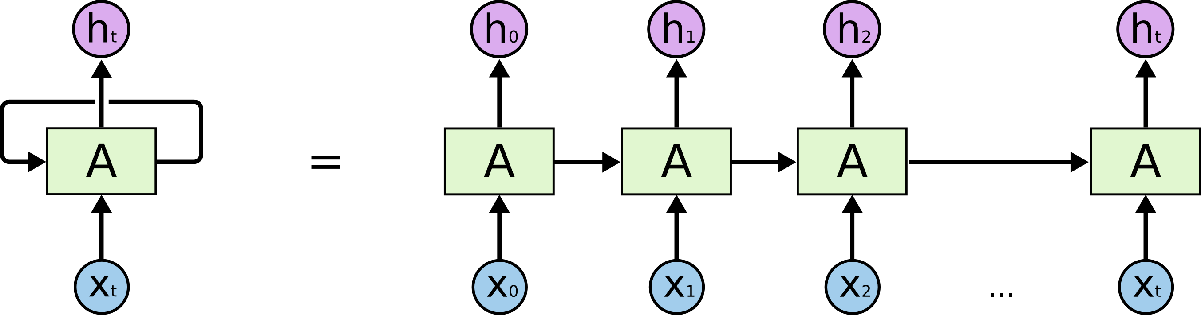
RNN

Slide 3
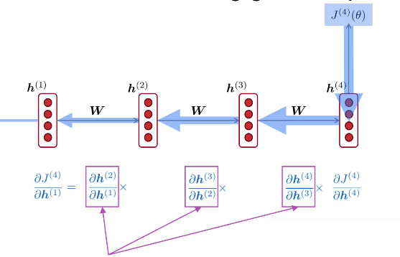
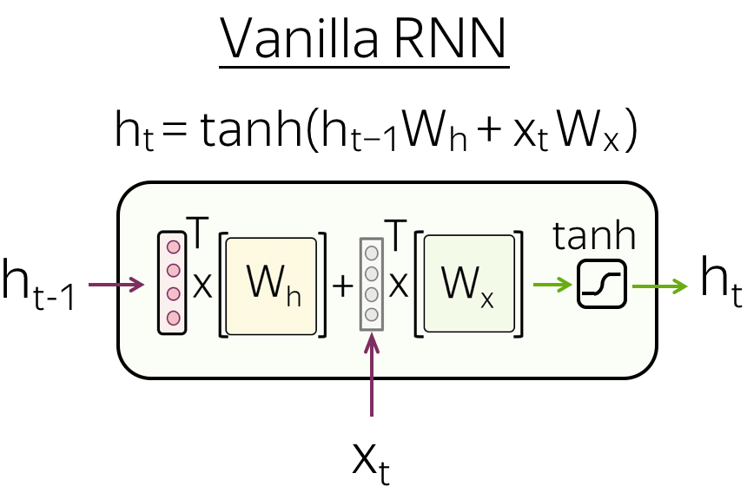
Проблемы
Вектор контекста меняется на каждом шаге, поэтому не имеет возможности пройти на некотором этапе неизменным
Затухание градиента

Slide 4

LSTM

Slide 5
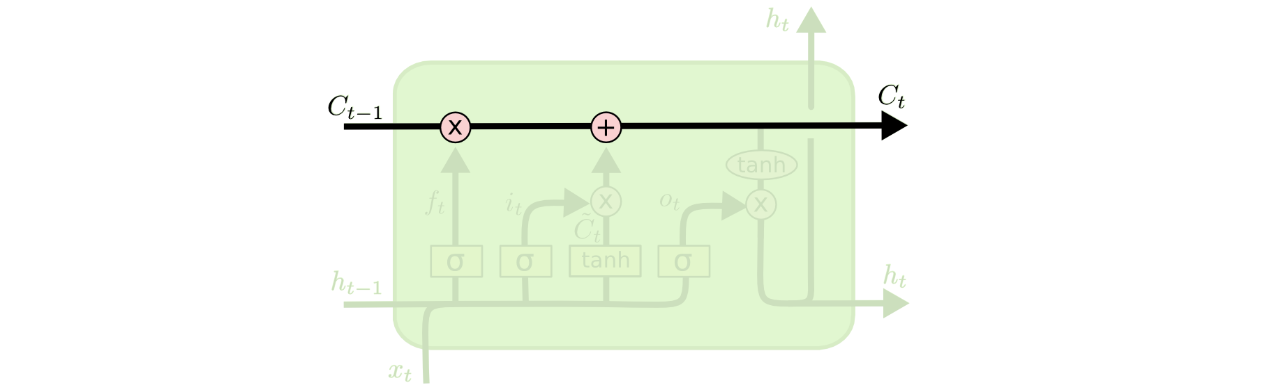
Ключевая идея

Slide 6
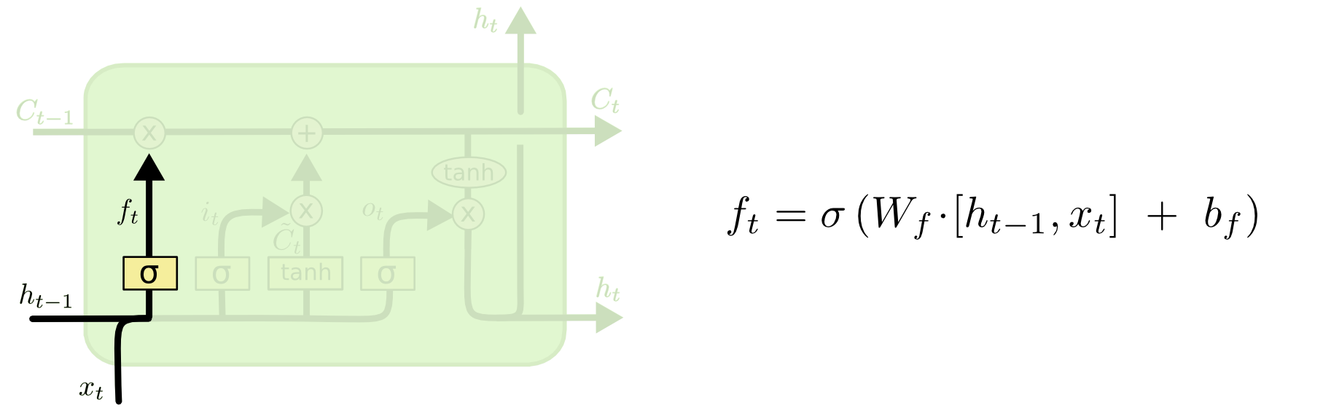
Ворота забывания
Нужно понять, что необходимо забыть, а что оставить в памяти. Эту подзадачу можно интерпретировать как бинарную классификацию. Берётся вектор краткосрочной памяти, добавляется новый ввод, всё это умножается на матрицу забывания. В результате будет получен вектор из чисел между 0 и 1. Далее путем поэлементного умножения на вектор долгосрочной памяти часть информации удалится (умножение на ноль), часть останется (умножение на 1).

Slide 7
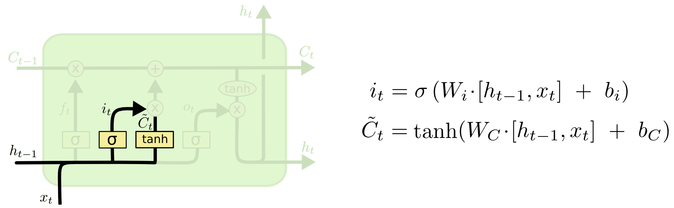
Ворота входа
Нужно решить, что сохранить в памяти: имеется два потока (для первого используется бинарная классификация для регулирования того, какую часть второго потока добавить. После этого данные потоки перемножаются и добавляются в долгосрочную память.

Slide 8
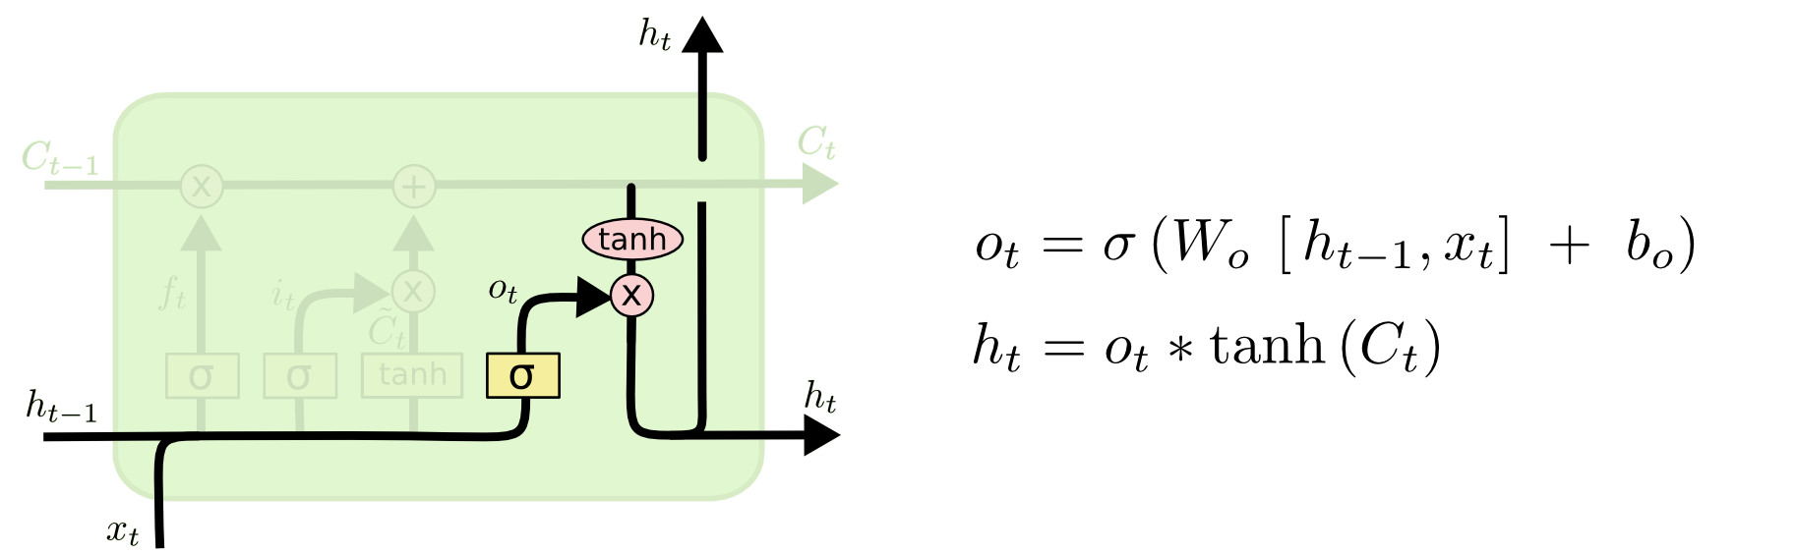
Ворота выхода
Сколько информации из cell state следует отдавать на выход из LSTM-блока. В краткосрочную память добавляется новый вход, а затем переносится часть информации из долгосрочной памяти в краткосрочную.

Slide 9
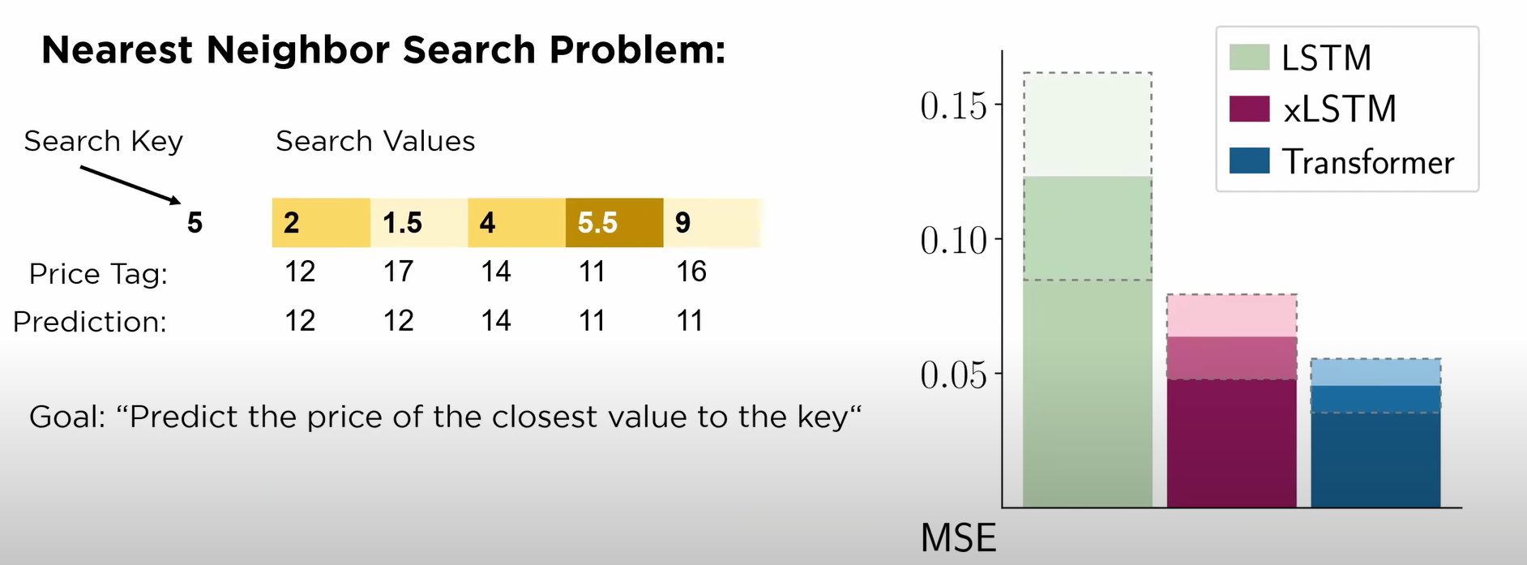
Недостатки LSTM
Неспособность пересмотреть решение о сохранении данных внутри ячейки памяти. Это демонстрируют на простой задаче поиска ближайшего соседа (Nearest Neighbor Search), где сначала даётся референсный вектор, а далее сканируется последовательность других векторов, и модель должна найти наиболее похожий вектор и вернуть связанное с ним значение, когда последовательность закончится. Когда в последовательности попадается ещё более подходящий вектор, то модель не справляется.

Slide 10
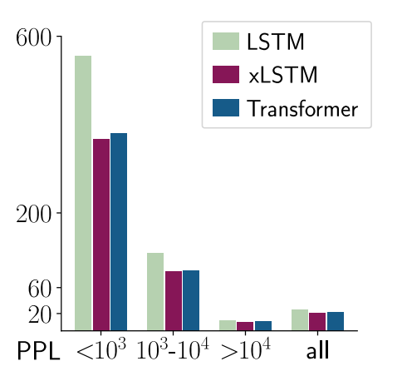
Недостатки LSTM
Ограниченная память — всё надо впихнуть внутрь скаляра, который хранится в ячейке памяти LSTM. Это демонстрируют на задаче предсказания редкого токена (Rare Token Prediction)
Плохая параллелизация в силу последовательной обработки скрытых состояний ячейки между соседними временными отсчётами (cостояние зависит от предыдущего через hidden-hidden связи)

Slide 11

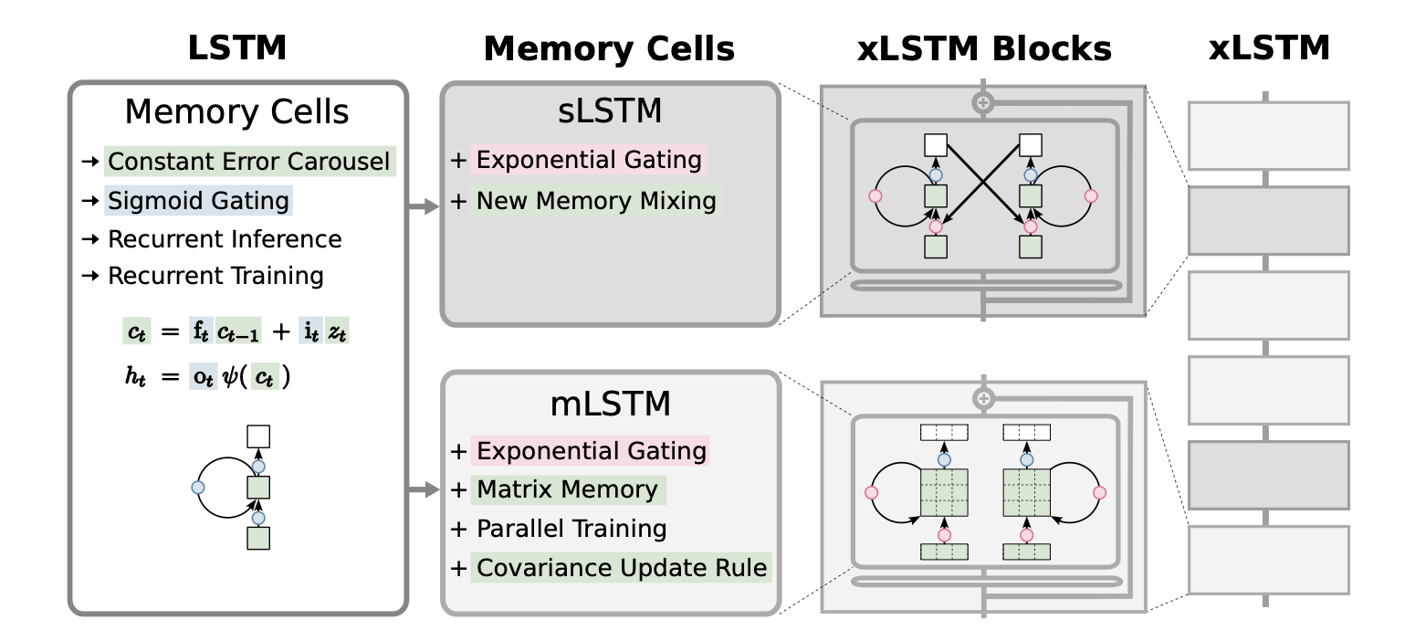
xLSTM

Slide 12
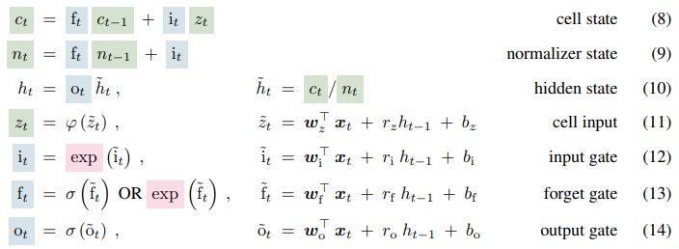
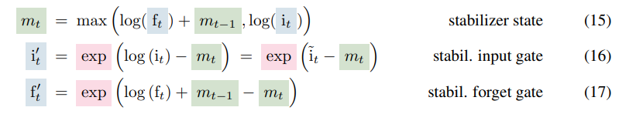
Решения в xLSTM
Exponential Gates: добавляются экспоненциальные функции активации на input и forget gate. Также появляется отдельное состояние нормализатора, и чтобы от экспоненты всё не взлетело в космос - состояние стабилизатора.

Slide 13
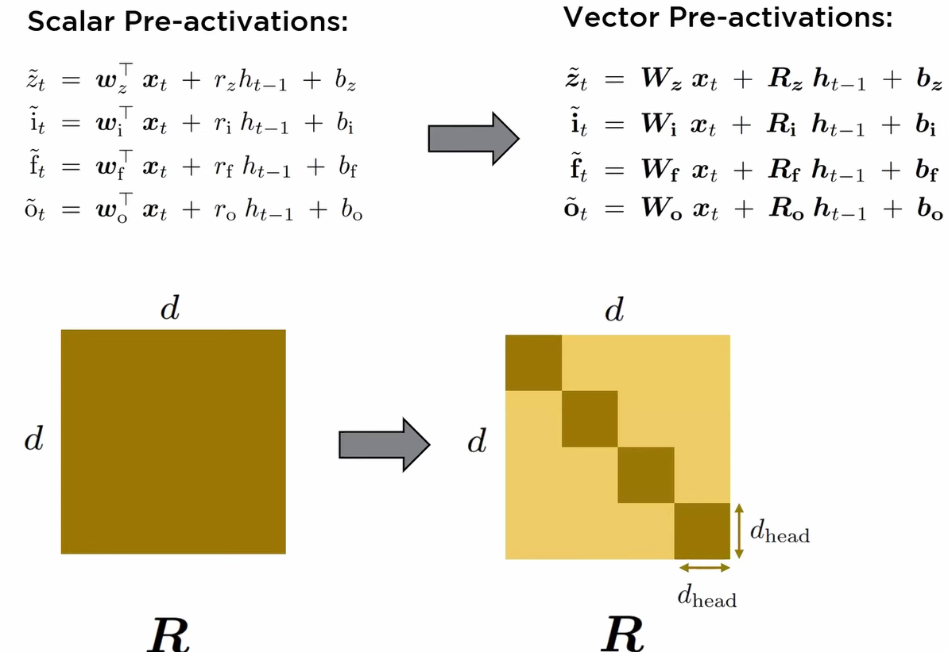
Решения в xLSTM

Slide 14
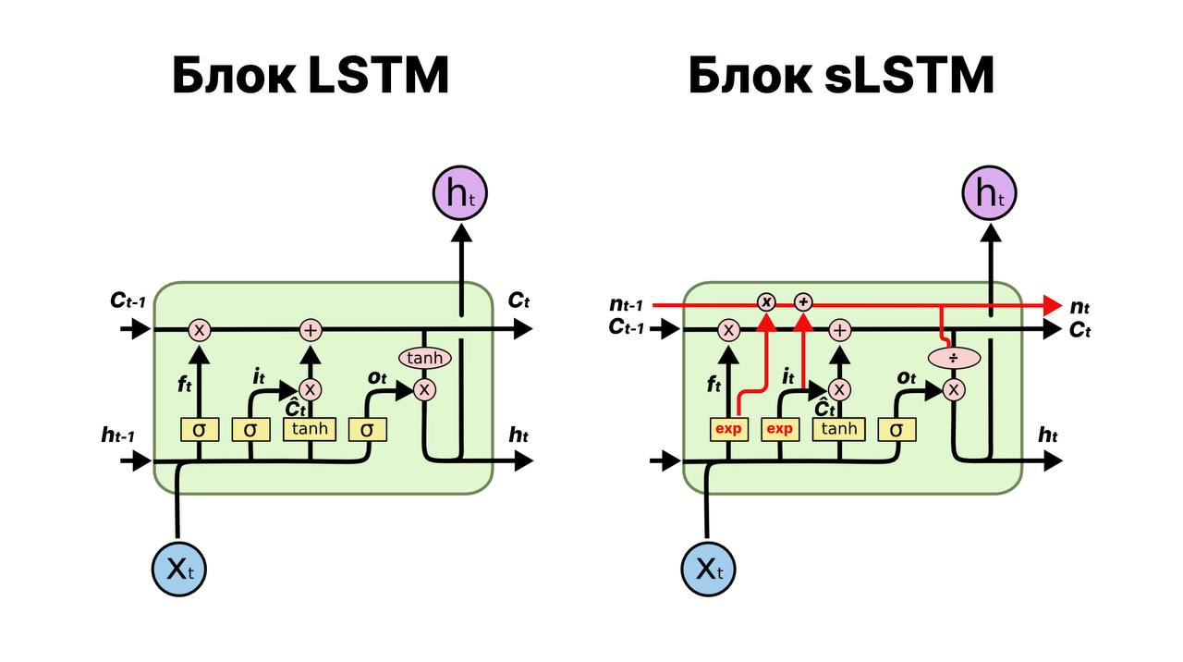
Решения в xLSTM

Slide 15
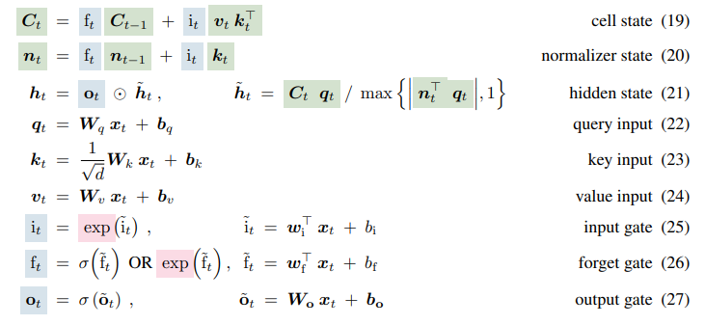
Решения в xLSTM
Matrix memory: не что иное, как ассоциативная память; аналогично терминологии трансформера, создают запросы, ключи и значения qkv и получают hidden state в качестве значений v наиболее близких к запросу q. В формулу обновления ассоциативной памяти так же включены input и forget gates чтобы сделать ее более “lstm-like” это все параллелизуется

Slide 16
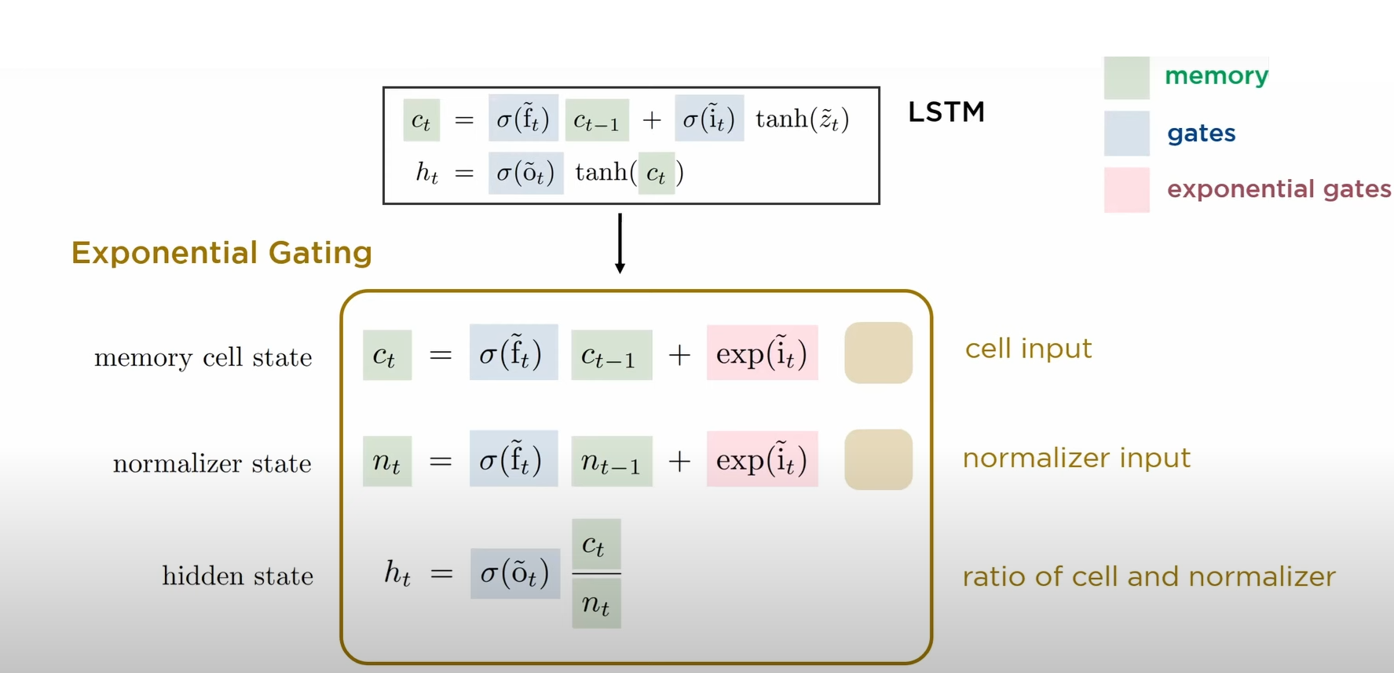
Решения в xLSTM

Slide 17
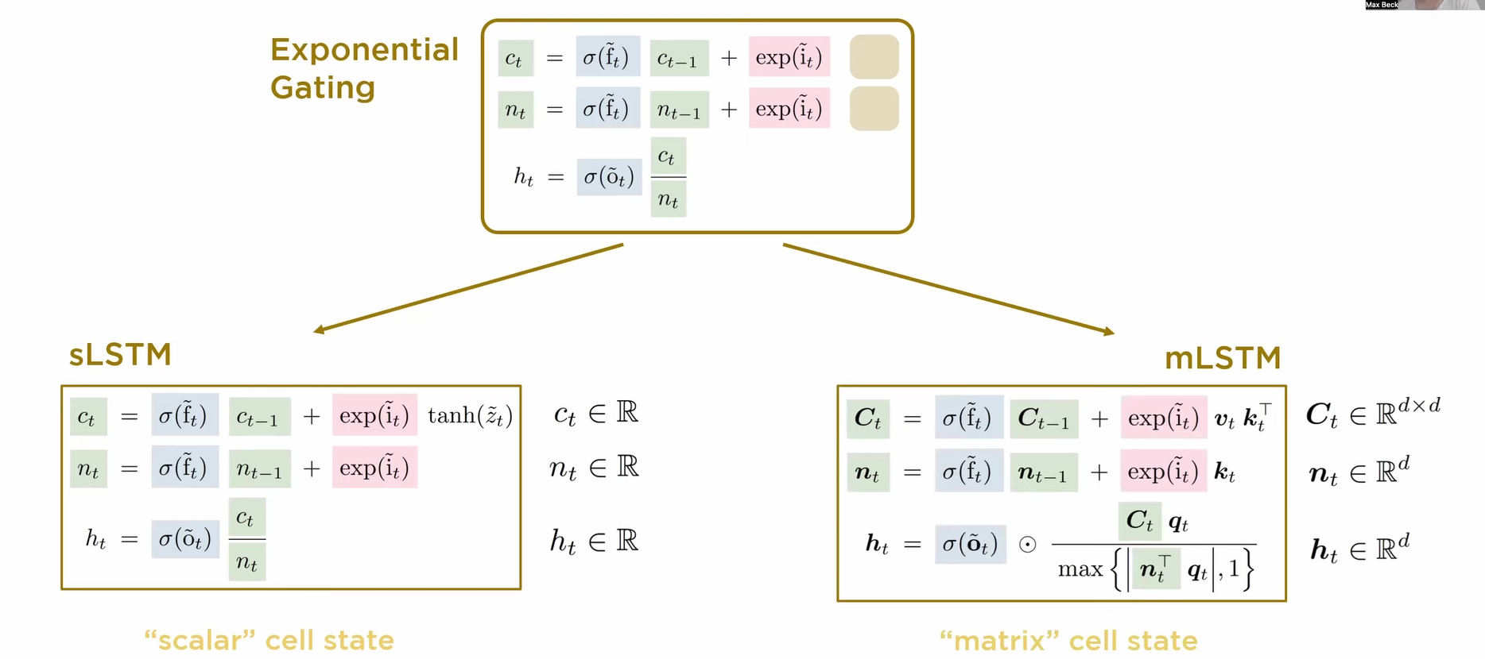
Решения в xLSTM

Slide 18
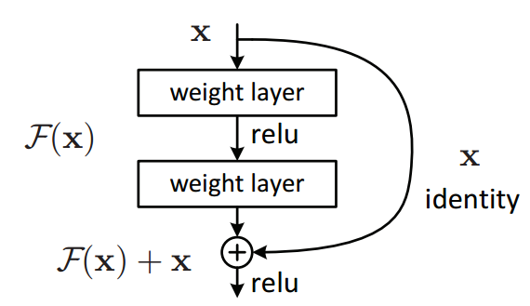
Как все собрать в xLSTM?
Дополнительно обернули каждую из структур в residual блоки

Slide 19
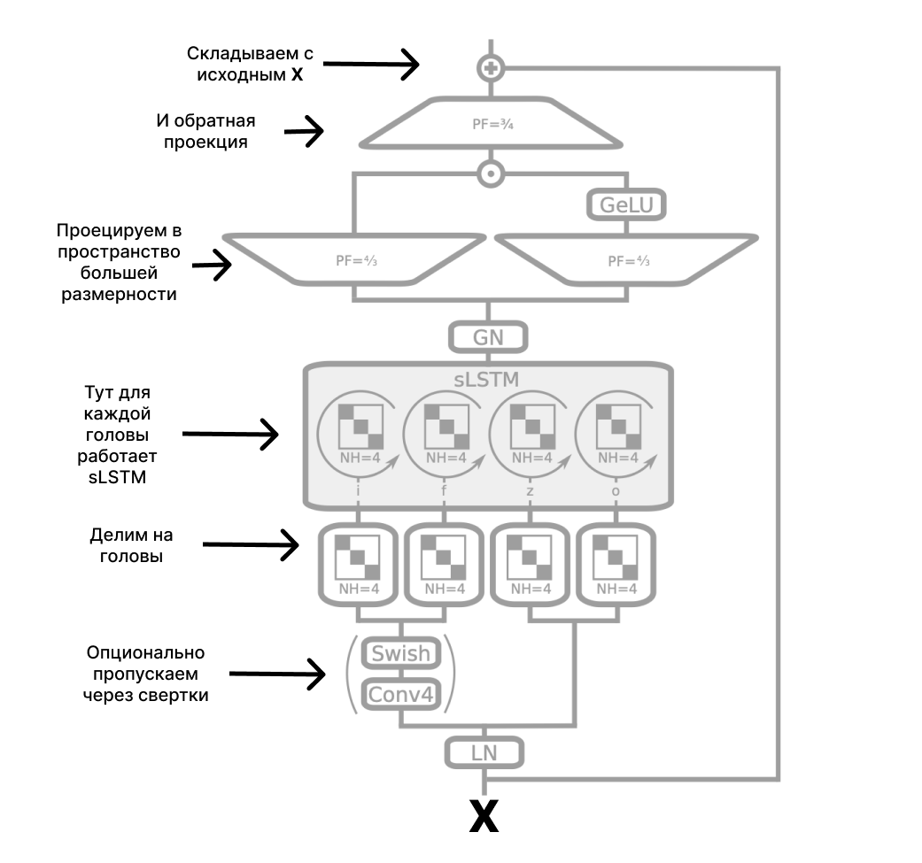
Как все собрать в xLSTM?
Входы X делятся на головы – на рисунке ниже их четыре. Перед этим входы опционально могут быть пропущены через несколько сверточных слоев. После деления в каждой из голов отрабатывает sLSTM. Выходы с голов затем объединяются с помощью GroupNorm, а потом проецируются в пространство большей размерности и обратно. Эта последняя часть названа up-projection и проделывается для того, что повысить качество histories seperating. Это умение сети разделять "линии повествования": например, понимать, к какому из персонажей относится то или иное действие.

Slide 20
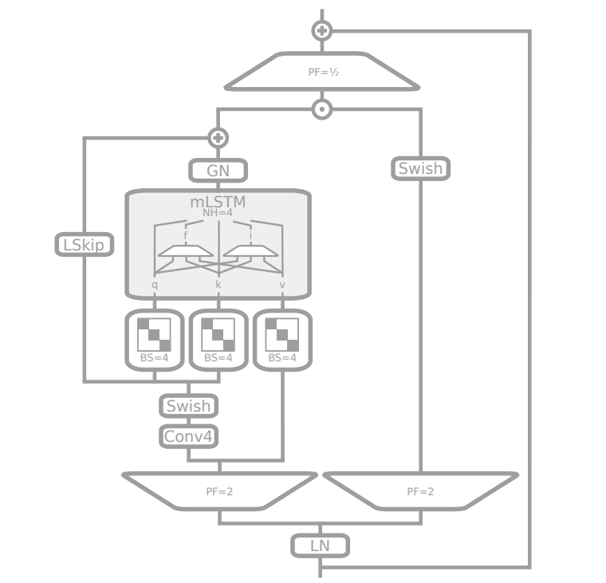
Как все собрать в xLSTM?
Все то же самое, что и в sLSTM, но в другом порядке. Отражаем входы в пространство большей размерности → делим на головы → пропускаем через mLSTM → объединяем по GroupNorm → проецируем обратно в родную размерность → складываем со входами, чтобы получится residual → готово!

Slide 21
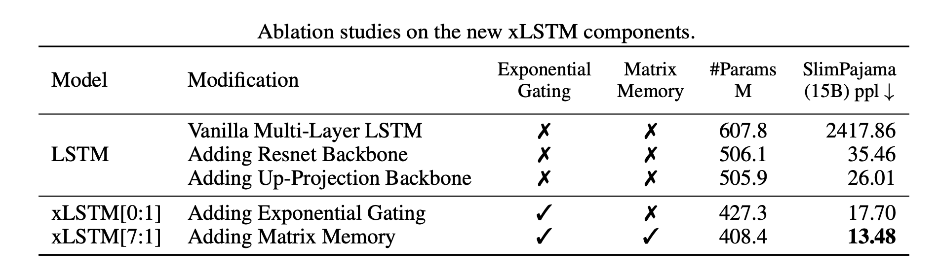
Результаты

Slide 22
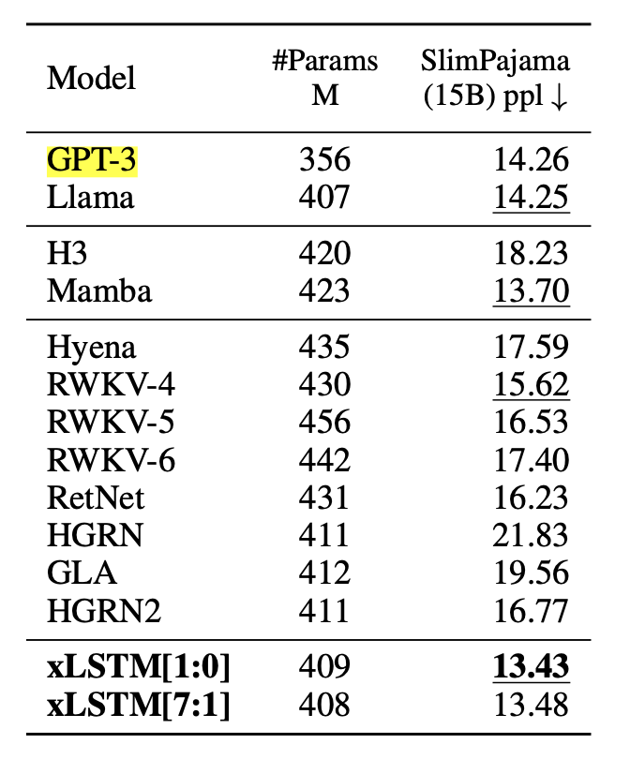
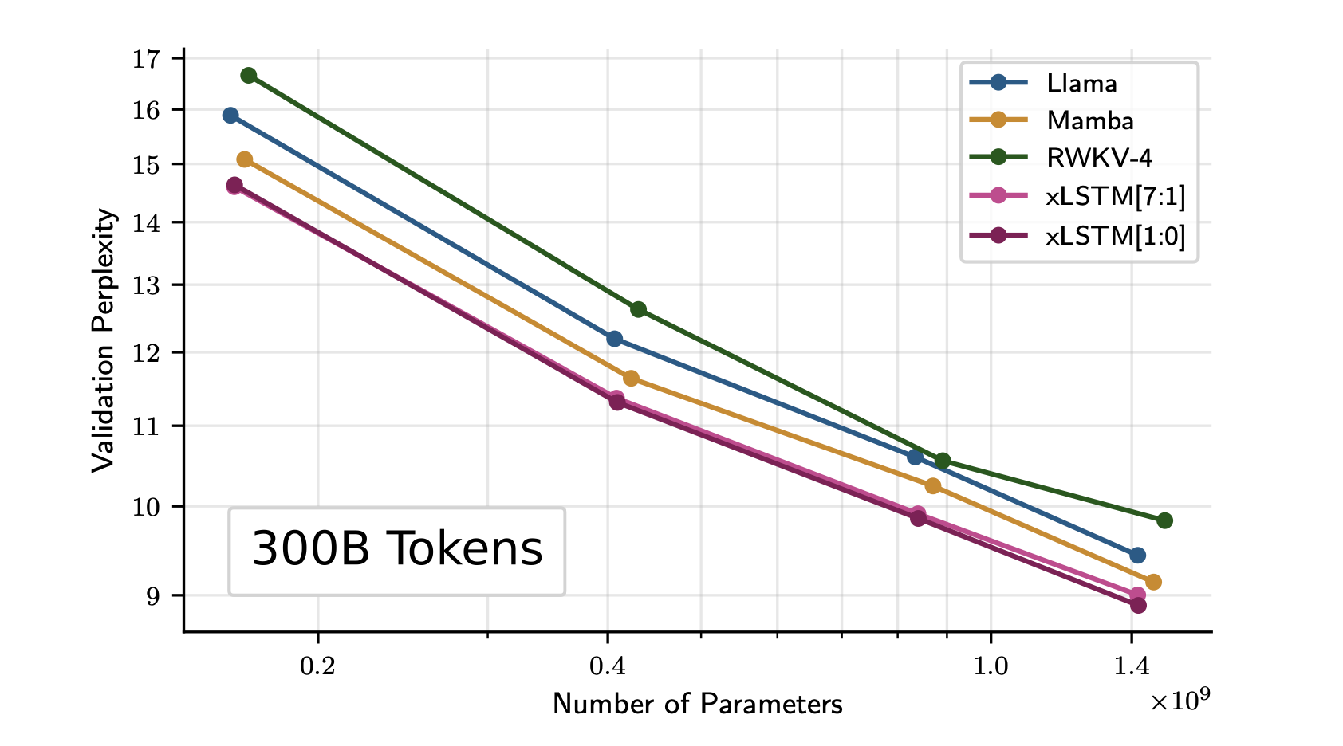
Результаты

